Slide 1
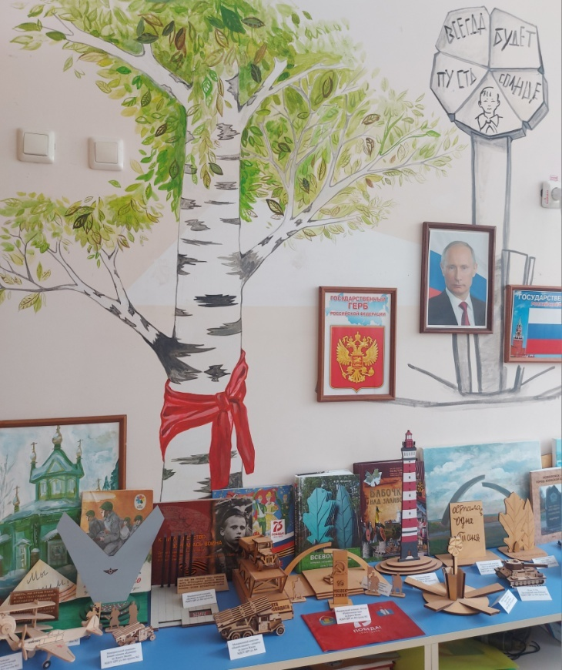
Опыт взаимодействия с семьями наших воспитанников.
Всеволожск
2022-2023гг.

Slide 2
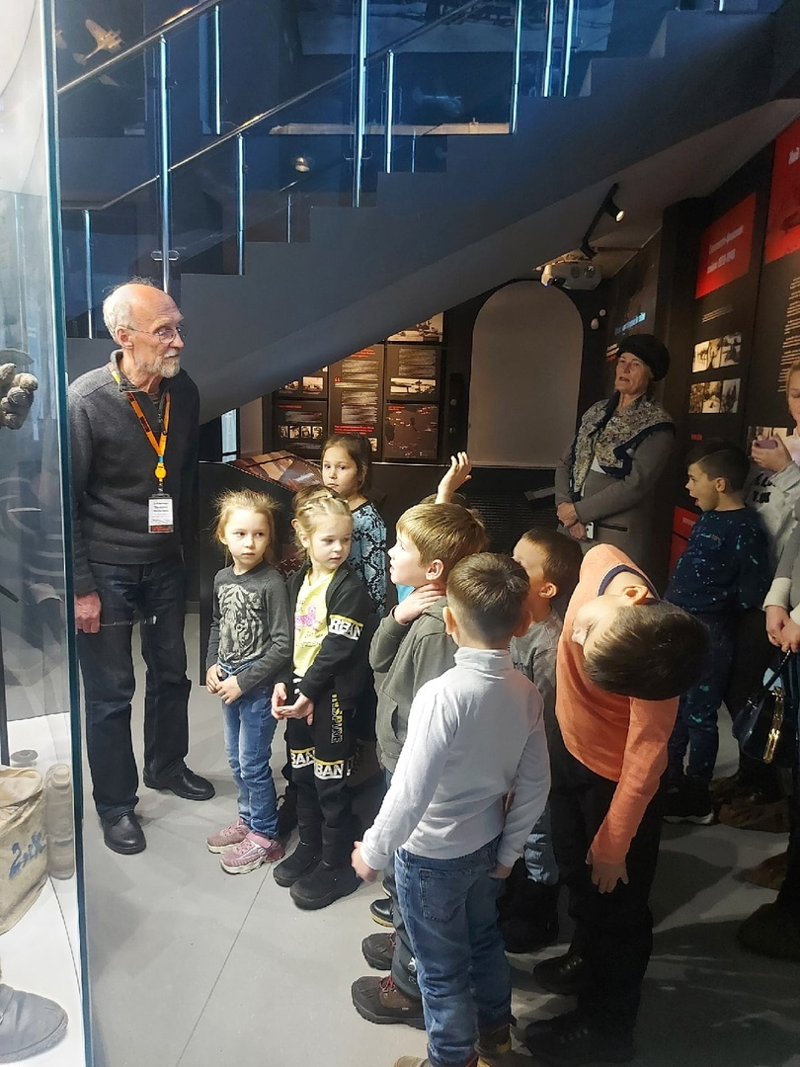
«Вместе с семьей: партнерство дошкольной образовательной организации и семьи в патриотическом воспитании дошкольников» Музей «Дом Авиаторов»

Slide 3
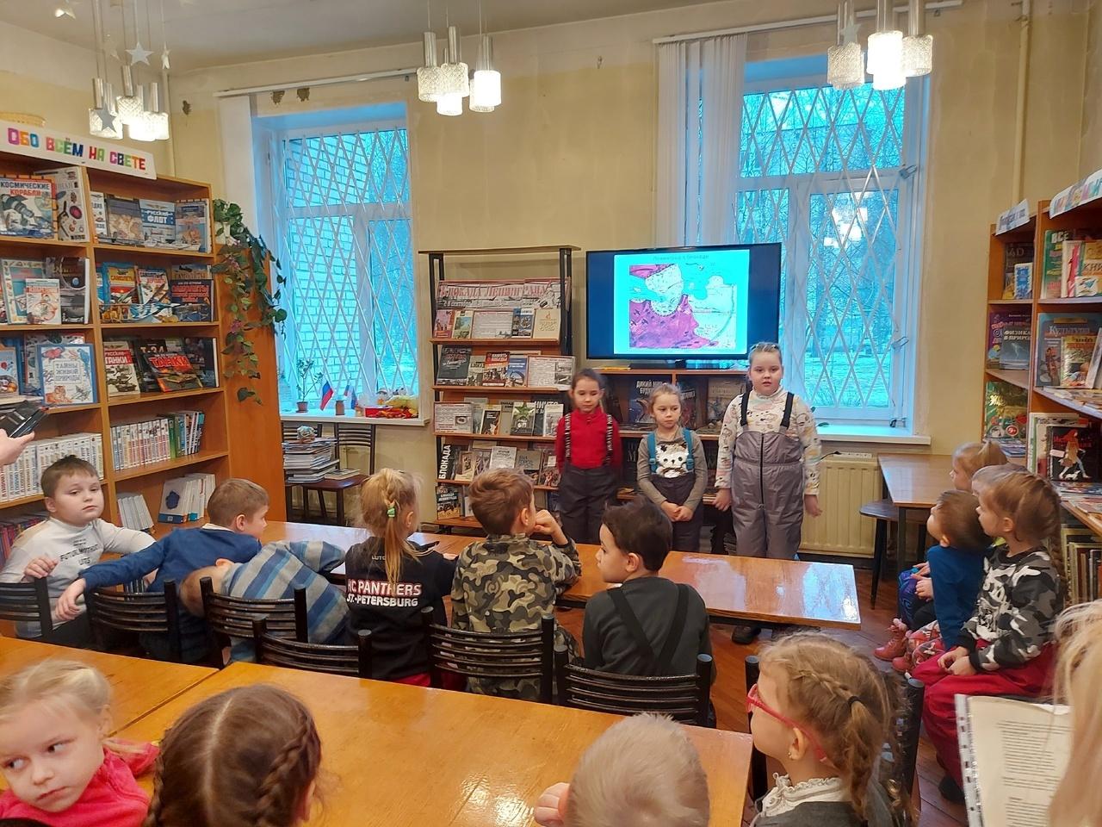
Поход в библиотеку с родителями. Блокада Ленинграда.

Slide 4
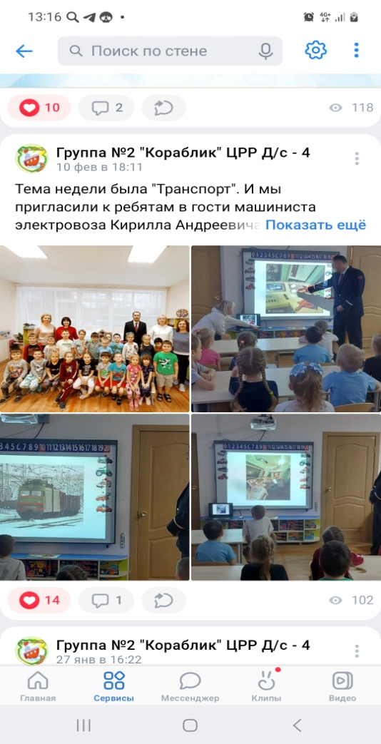
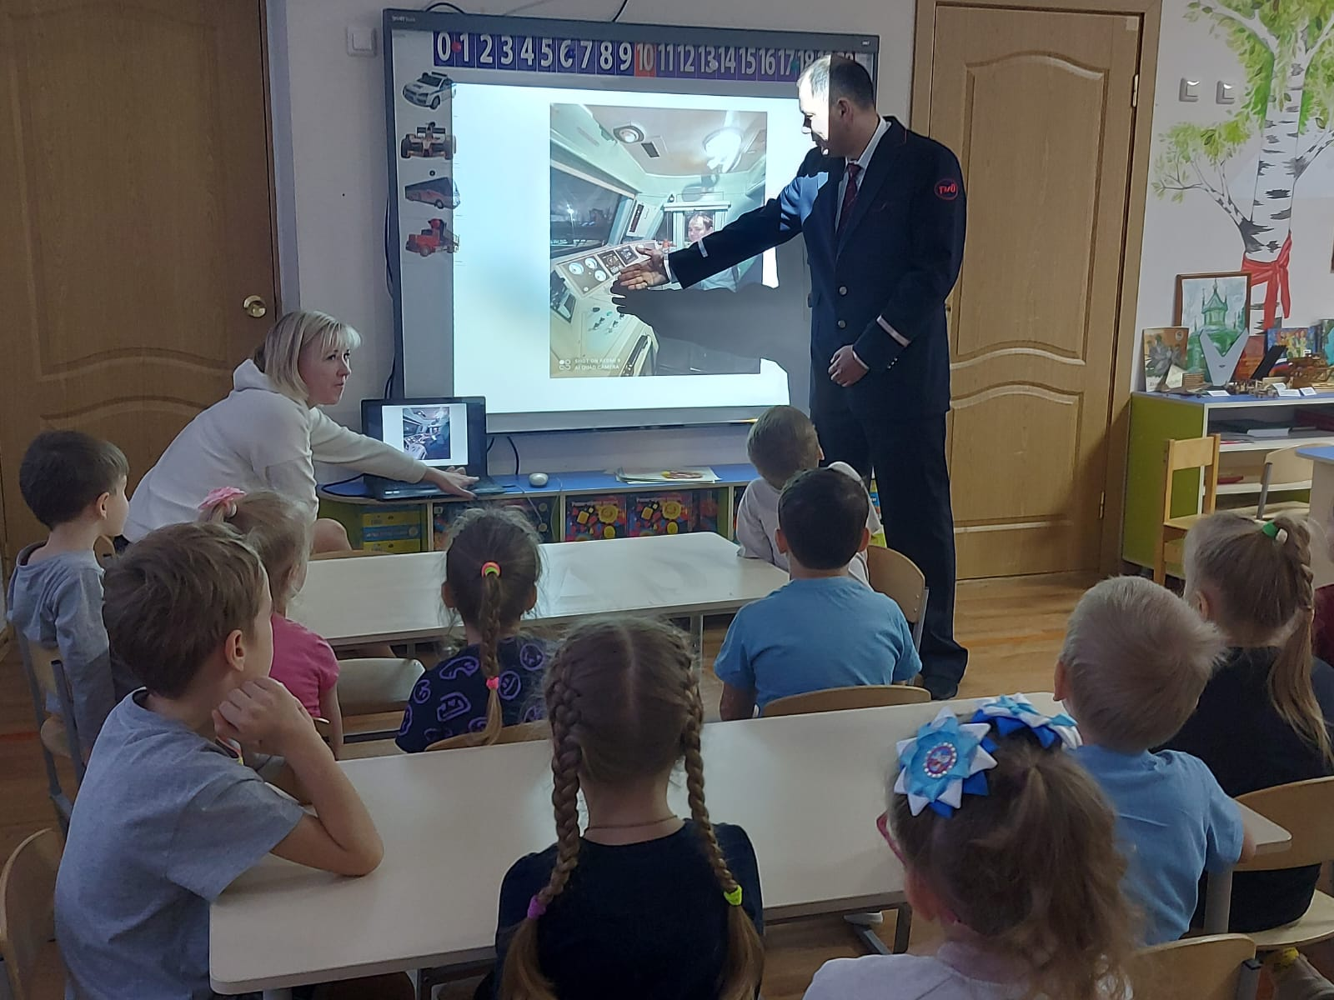
«Флешмоб Читаем вместе», совместные праздники и Мастер Классы.

Slide 5
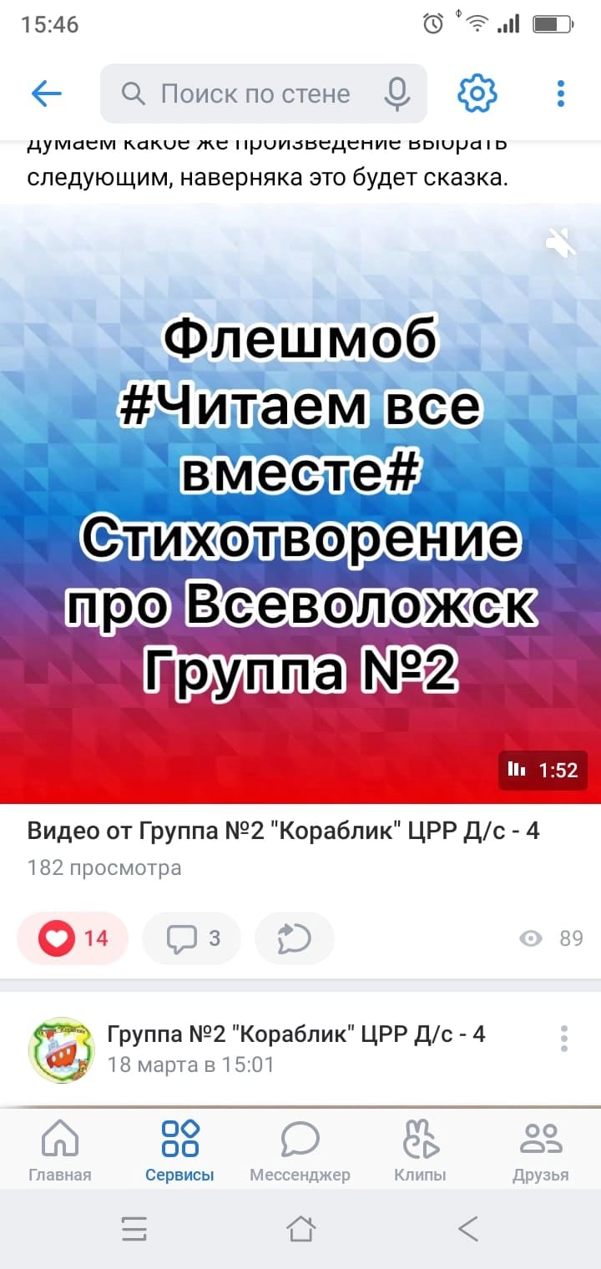
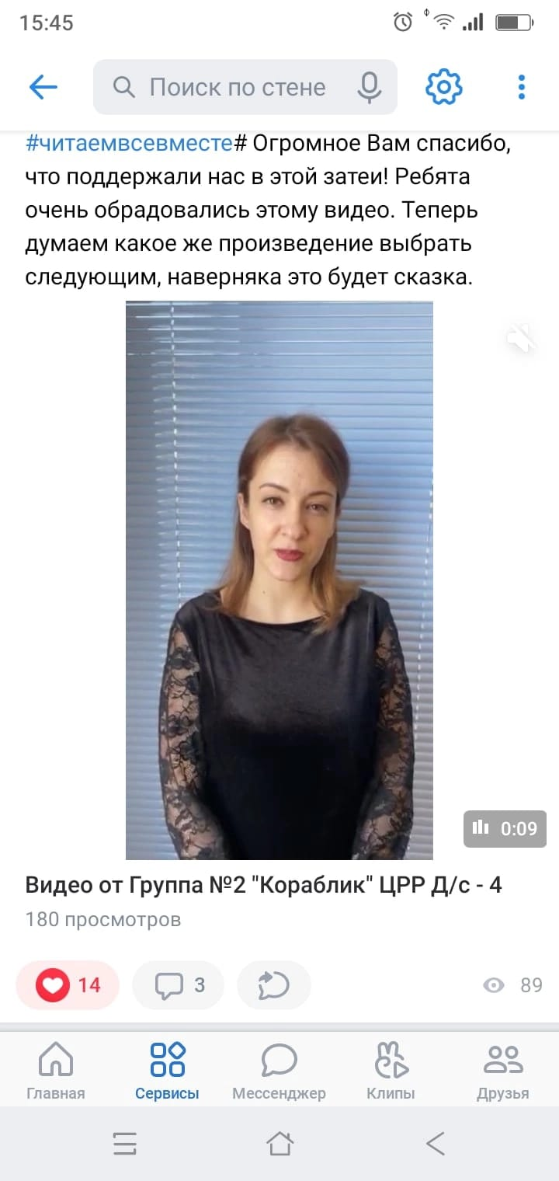
«Флешмоб Читаем все вместе» с родителями наших воспитанников.

Slide 6
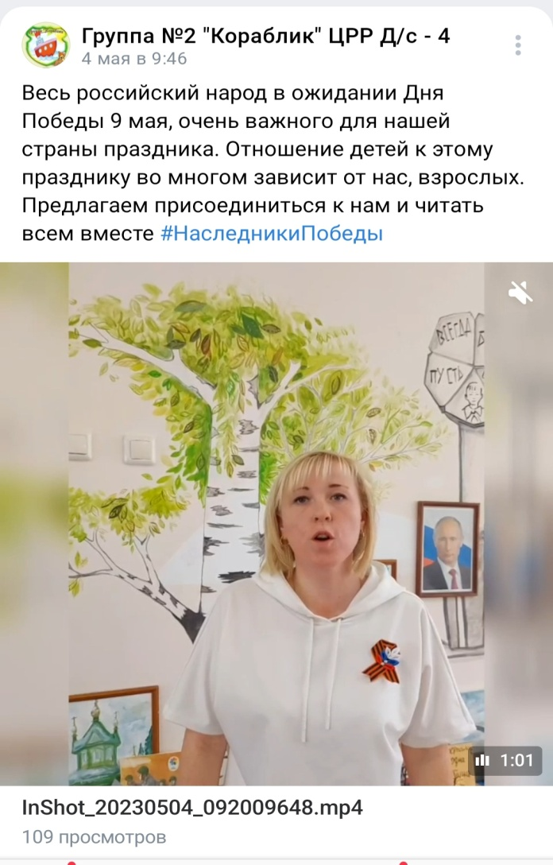
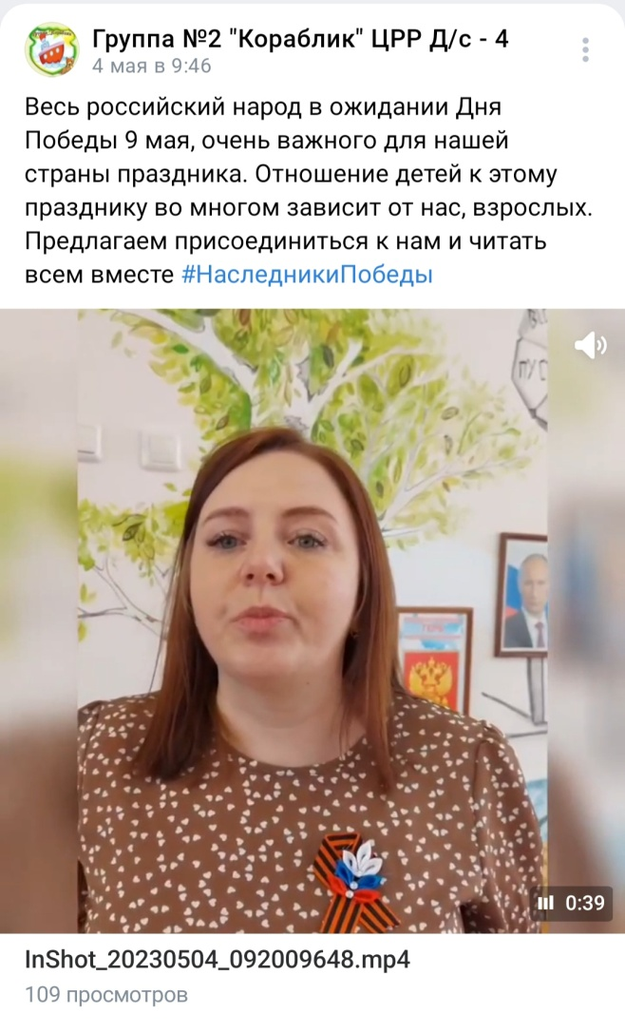
«Флешмоб Читаем все вместе» для родителей и наших воспитанников.

Slide 7
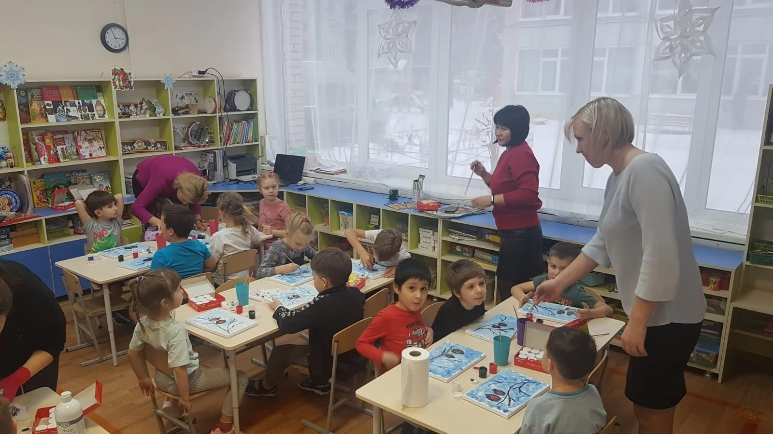
Совместные праздники и Мастер Классы.

Slide 8
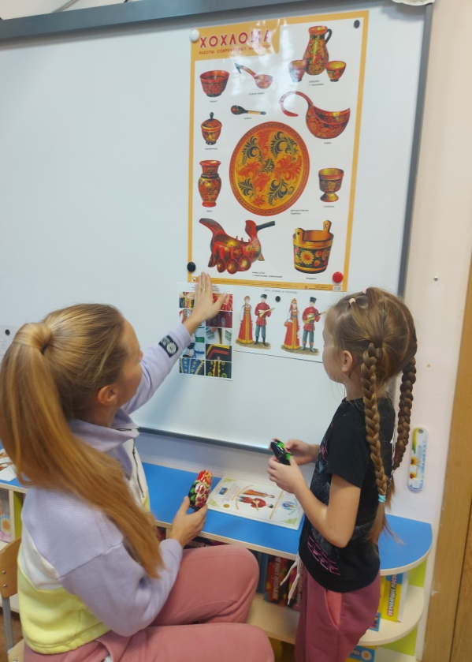
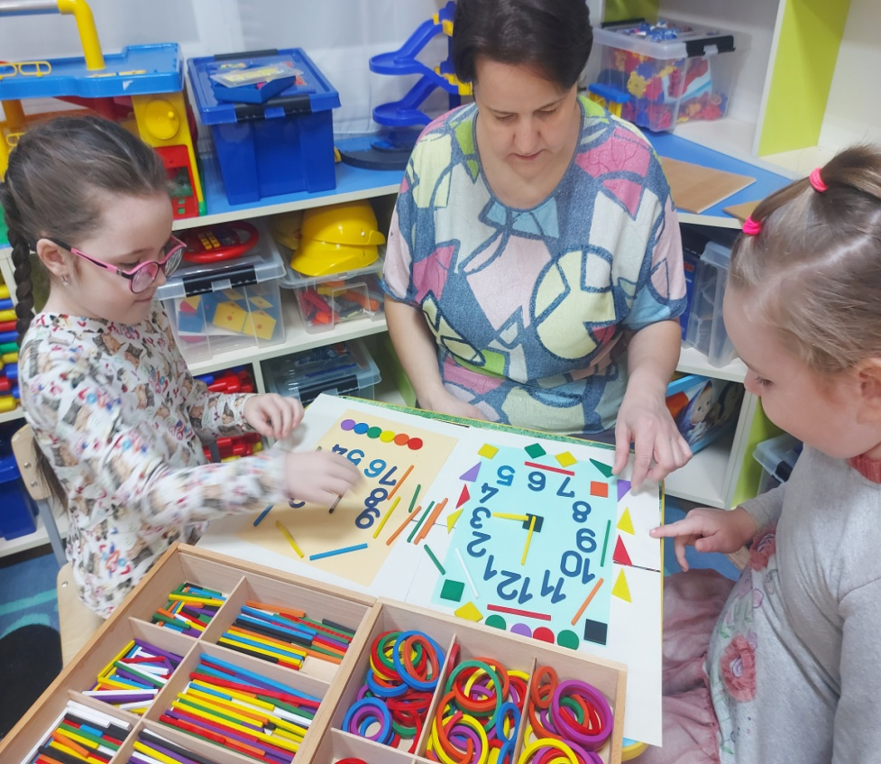
Совместные праздники и Мастер Классы.

Slide 9
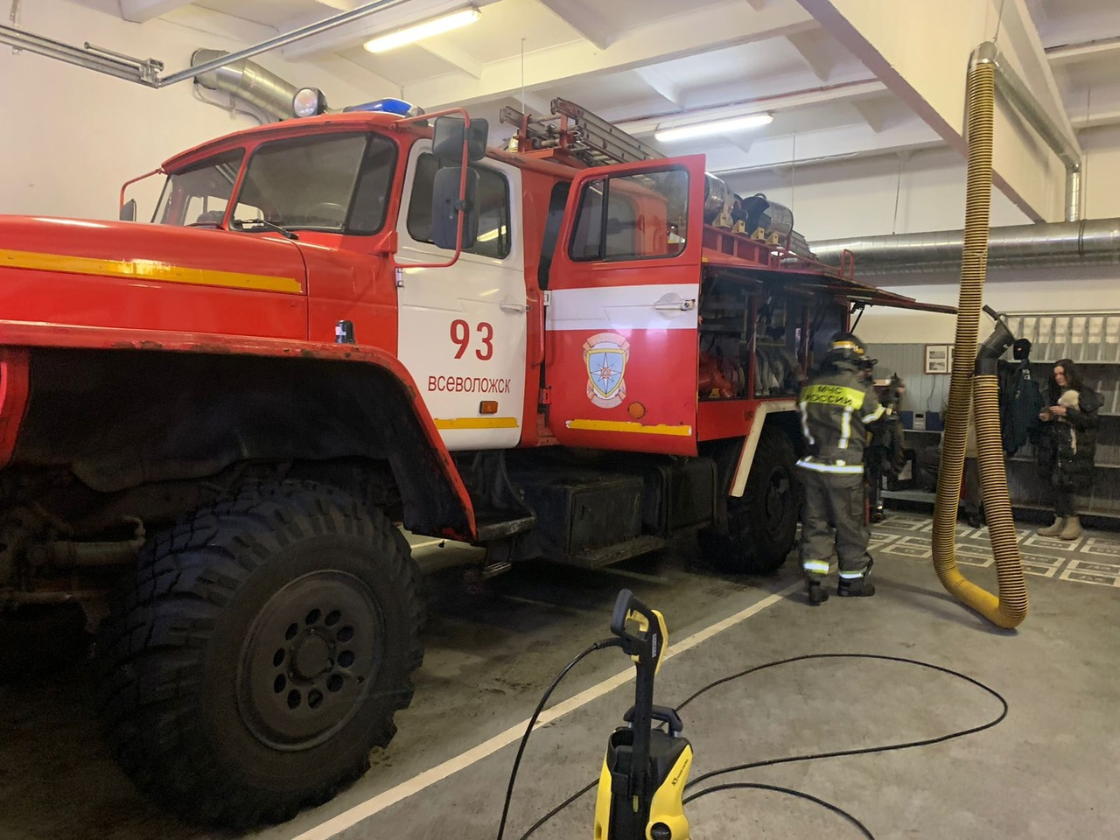
Совместный поход в пожарную часть.

Slide 10
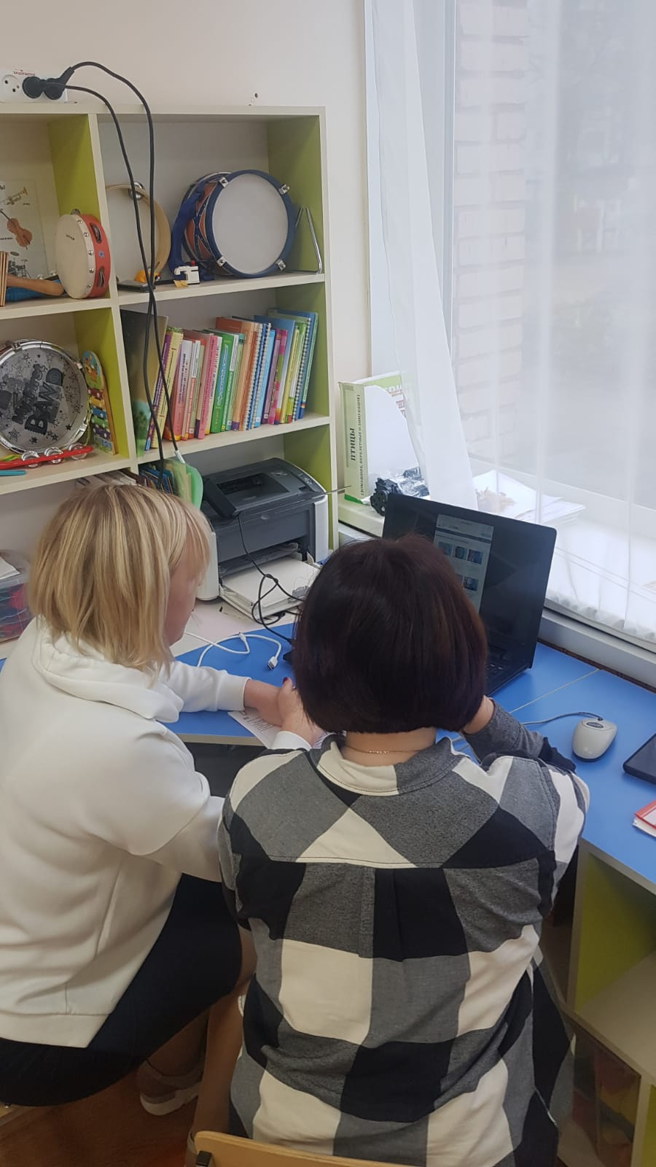
Консультация в ZOOM. «Единый урок по безопасности в сети «Интернет»

Slide 11
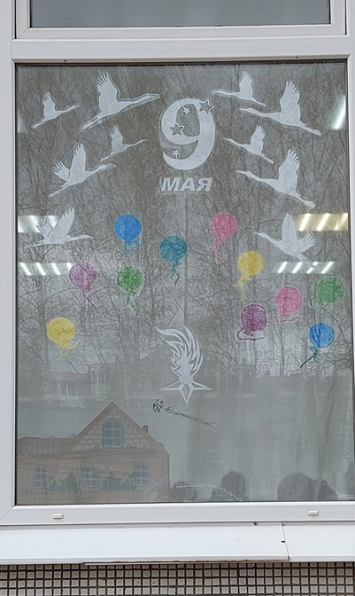
«День Победы!», «Окна Победы!»

Slide 12
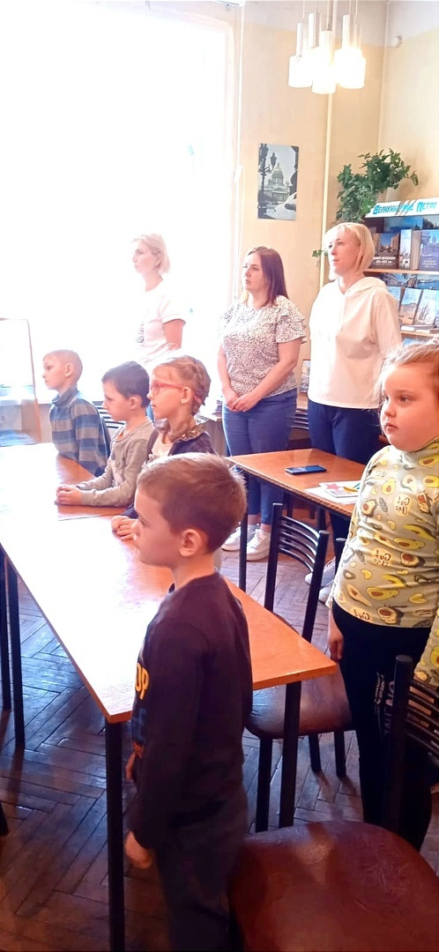
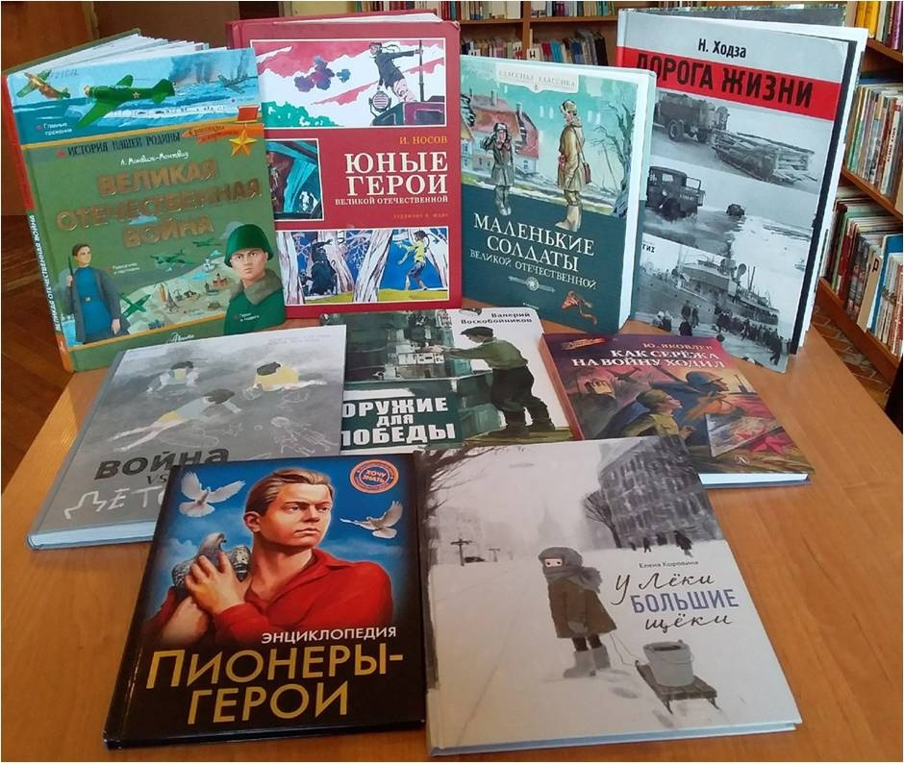
Поход в библиотеку «День Победы!»

Slide 13
Мемориальный комплекс «Памяти машине - солдата» на дороге Жизни

Slide 14
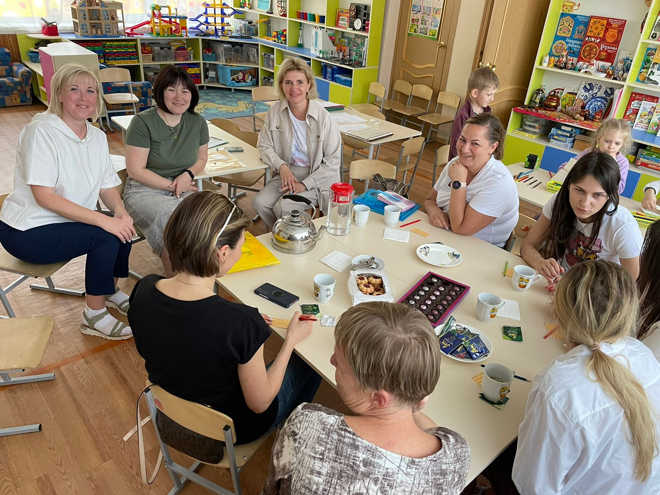
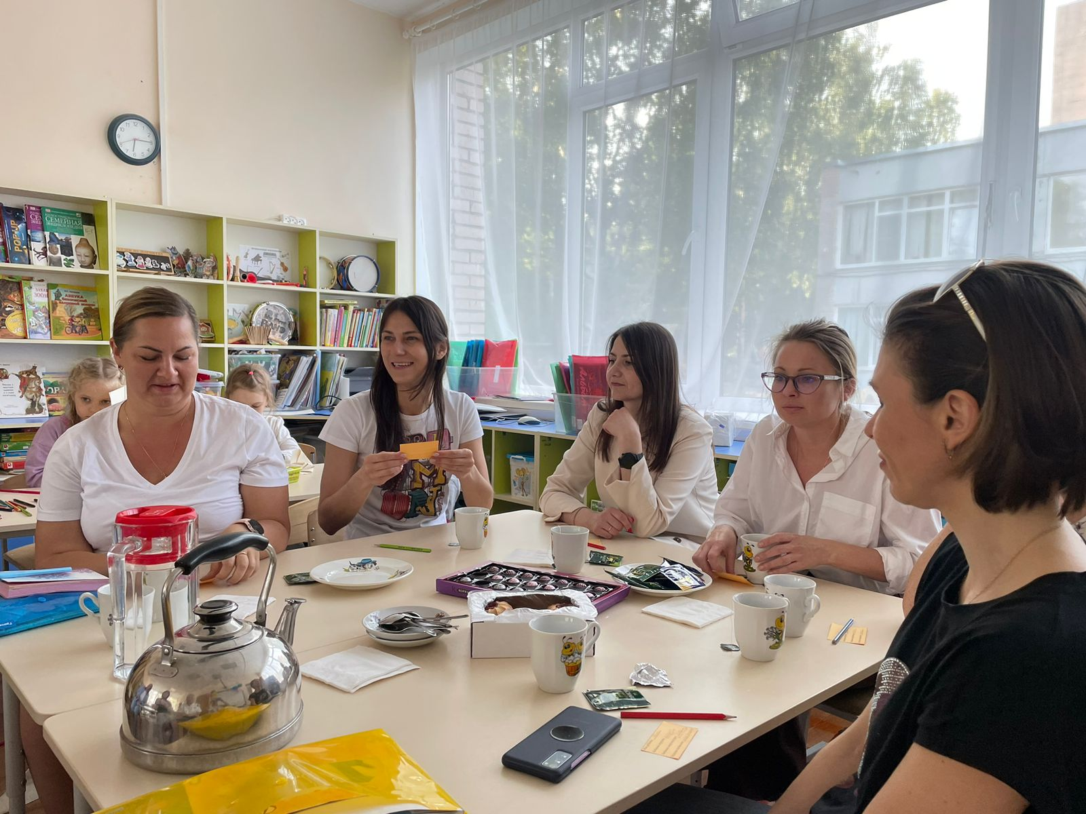
Итоги года. Круглый стол с родителями воспитанников.

